Slide 1
출튀는 안돼요 + 알리미
[산학캡스톤디자인2]
1팀 : 임현택(팀장), 김재서, 이선홍, 이승호

Slide 2
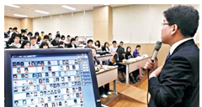
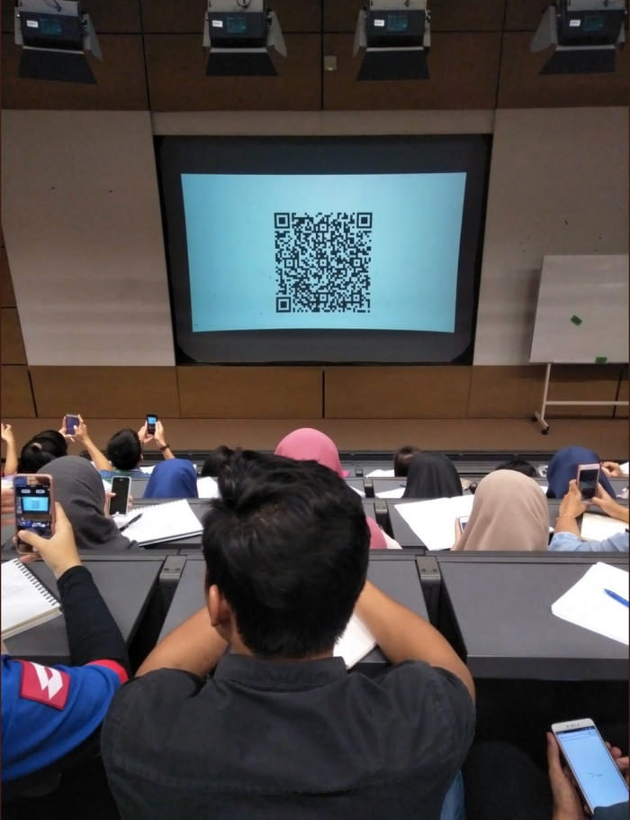
기존의 출석 방식

Slide 3


개발 동기 및 필요성 – 출석 관리

Slide 4
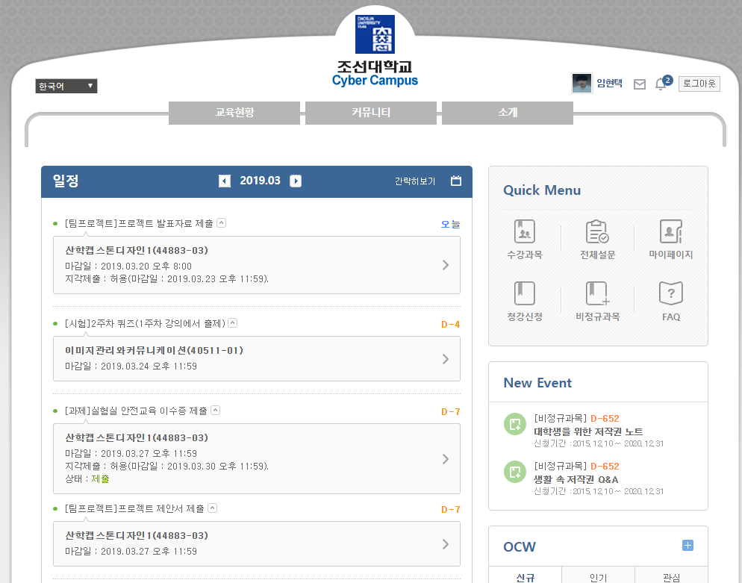
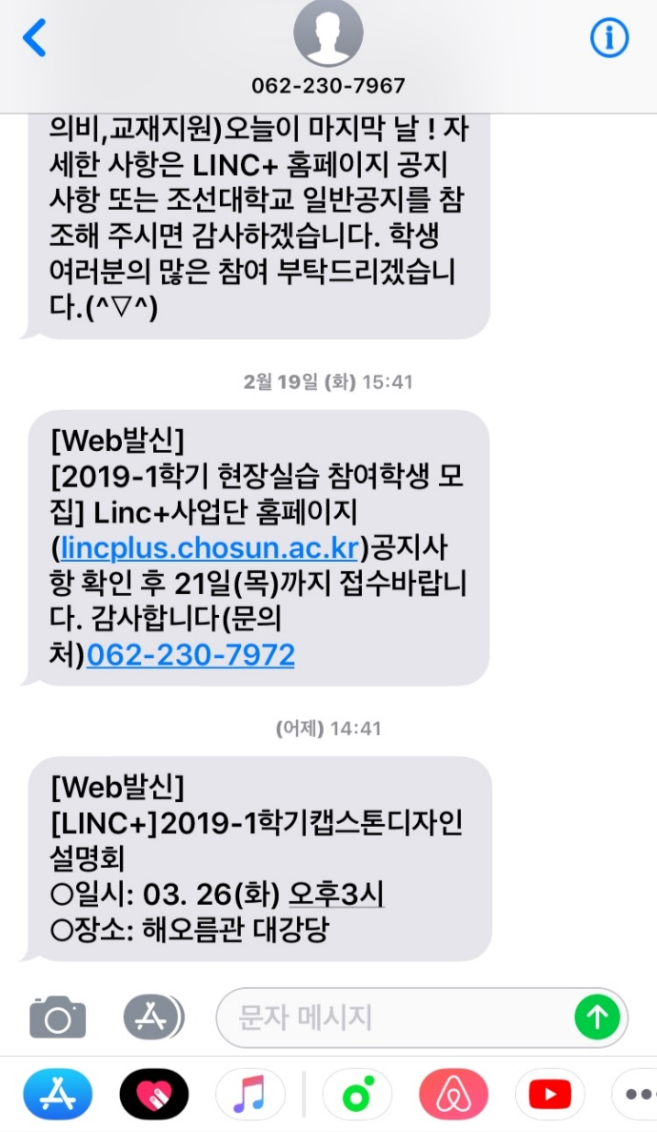
기존의 전달 방식

Slide 5




개발 동기 및 필요성 – 알림
80,000,000
KRW

Slide 6






프로젝트 개요 – 전체 시스템

Slide 7




출석체크 기능 구현

Slide 8


알림 기능 구현

Slide 9


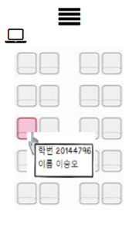


GUI 구현 - 출석 관리

Slide 10
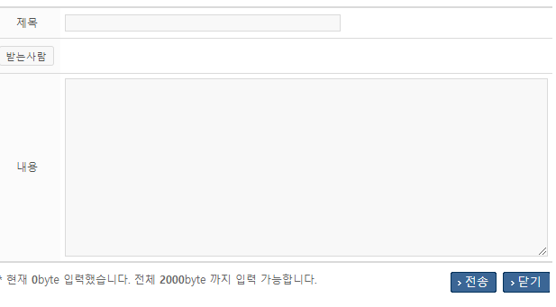
GUI 구현 – 메시지 전달

Slide 11
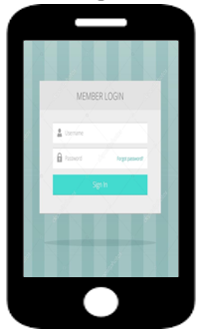

안드로이드 개발 내용 – 인트로 부분

Slide 12

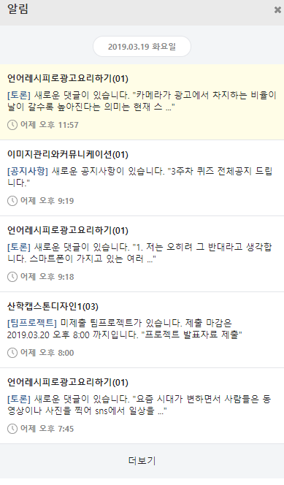

안드로이드 개발 내용 – 기능 부분

Slide 13

시스템 구성 요소
다수의 디바이스를 연결할 수 있는 공유기 역할
교수 관점의 모든 뷰
서버 디바이스
하드웨어 제어
메시지 발신
학생관점의 모든 뷰
클라이언트 디바이스
메시지 수신

Slide 14

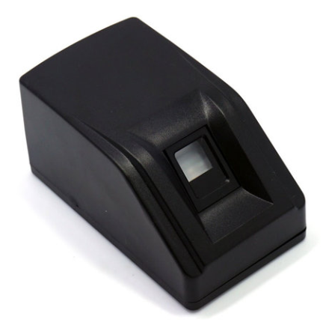
시스템 구성 요소
출입문을 제어하기 위함
잠금 장치의 형태로 사용.
보조 출석 인증 방식
출입문의 잠금 장치 인증방식으로 사용

Slide 15
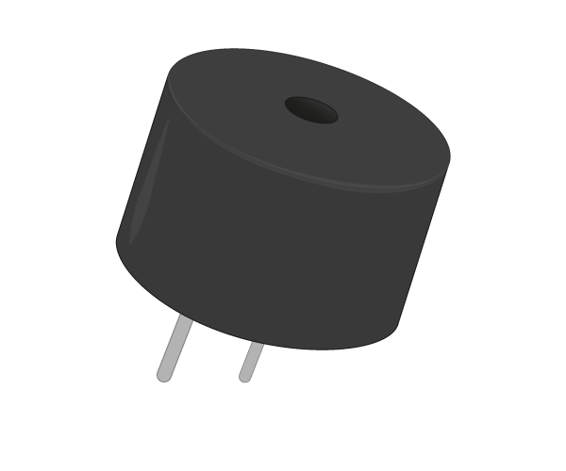
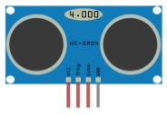
시스템 구성 요소
부정적인 출입 방지
지문이 인식되지 않으면 경고음을 울린다.
부정적인 출입 방지
특정 거리에 들어온 누군가가 지문을 인식시키지 않을 경우 경고음 발생하도록 제어

Slide 16




활용 가능성 – 출석체크
10 minute
1 minute

Slide 17

활용 가능성 – 알리미

Slide 18
Why use OpenWrt?
확장성 : 최대 5년의 구형 라우터의 설정까지 복제
보안성 : 해당 소프트웨어는 취약점이 발견 된 직후 닫힘.
성능 및 안전성 : 지원되는 모든 장치에서 사용되는 표준화 된 모듈로 구성됨.
강력한 커뮤니티 지원
Open Source/No additional cost.

Slide 19
이름 | 담당업무 | 기여도 (총합 100%)
임현택 (팀장) | RPI를 Router로 구축, Router가 된 RPI에서 개인을 구분하는 논리 설계, 지문인식 센서 및 StepMotor 피에조스피커 초음파 센서 제어, 서버측에서 메시지 보내는 기능, 서버 측 GUI 및 클라이언트 측 GUI 구현, 프로젝트 발표 | 25%
김재서 | RPI를 Router로 구축 지문인식 센서, StepMotor, 피에조스피커 초음파 센서 제어 서버측에서 메시지 보내는 기능 서버 측 GUI 및 클라이언트 측 GUI 구현 | 25%
이선홍 | 데이터베이스 구축 Xml(프론트) 구현 모형제작 지문인식센서 구현 | 25%
이승호 | 라즈베리파이와 안드로이드 앱 연동 기능 구현(백엔드) 모형제작 지문인식센서 구현 | 25%

Slide 20
Q&A

